Slide 1
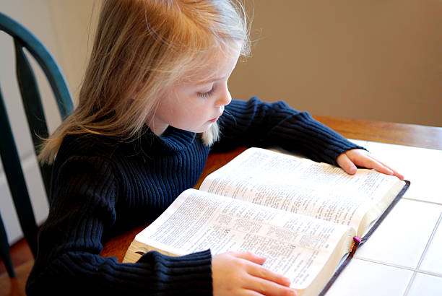
La importancia del estudio de la Biblia
desde la niñez
ESCUELA SABÁTICA
IGLESIA ADVENTISTA DEL 7° DÍA

Slide 2
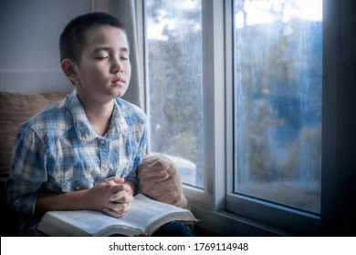
SERVICIO DE CANTO
#603 “Yo temprano busco a Cristo”, #596 “Edificamos familias”, #226 “Buscad primero”,#432 “Como el ciervo”.

Slide 4
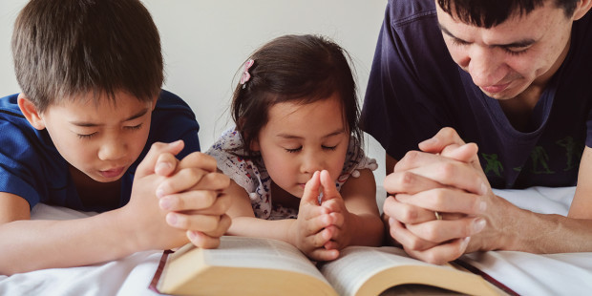
ORACIÓN DE RODILLAS
Además del estudio diligente de la Biblia, la oración juega un papel crucial en la formación de nuestros hijos.

Slide 5
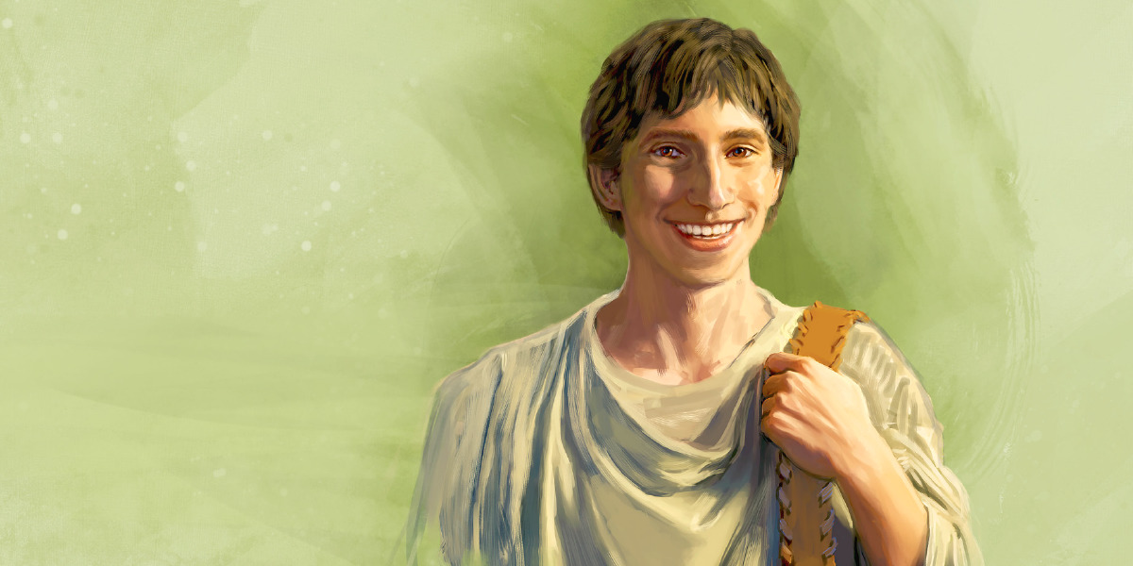
LECTURA BÍBLICA
Que bendición fue para mí, contar con una abuela y una madre piadosa. Gracias a su dedicación, “pude saber las sagradas Escrituras, las cuales me hicieron
sabio para la salvación por la fe que es en Cristo Jesús” (2 Timoteo 3:15).

Slide 6
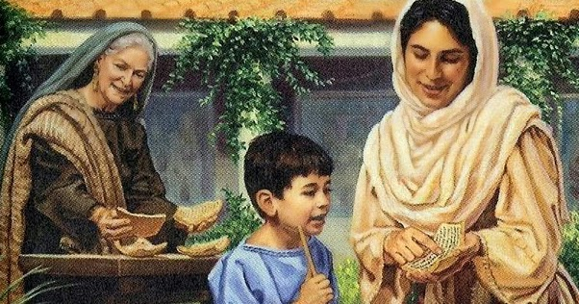
PROPÓSITO
Repasar a través de la vida de Timoteo algunos de los alcances de la obra realizada en su favor
por sus fieles y abnegadas mentoras
(Eunice y Loida).

Slide 7
INTRODUCCIÓN
Los padres consciente o inconscientemente estamos mostrando a nuestros hijos lo que
consideramos valioso o importante.

Slide 8
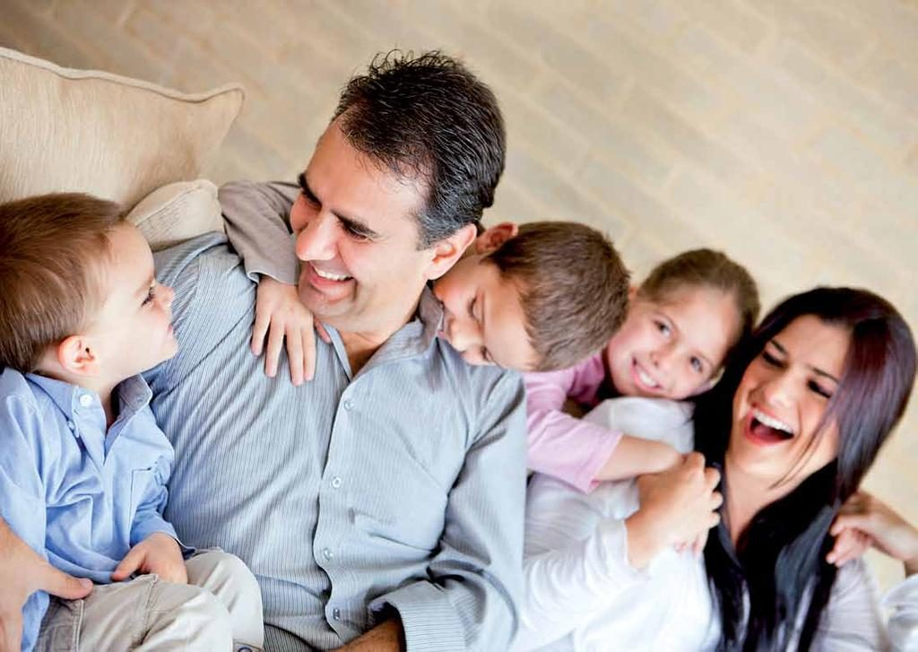
Tan grande es la influencia que ejercemos en ellos, que con frecuencia adoptan nuestro estilo de vida, sea bueno o malo. Entre los muchos ejemplos positivos encontramos el de Timoteo. (2 Timoteo 1:5)

Slide 9
HIMNO DE ALABANZA
Los beneficios que obtenemos de la palabra de Dios son extraordinarios. Mediante las estrofas
del himno #208 “¡Santa Biblia!” procuremos recordar algunos.

Slide 10
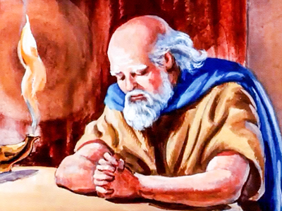
Uno de los personajes que más apoyó a Timoteo en este aspecto fue el apóstol
Pablo, quien declaró: “Sin cesar me acuerdo de ti en mis oraciones noche y día” (2 Timoteo 1:3).

Slide 11
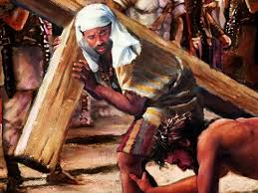
NUEVO HORIZONTE
EVANGELISMO
COLABORADORES DE LA CRUZ

Slide 12
“¿Qué libro puede compararse con la Biblia?

Slide 13
Comprenderla es esencial para cada niño y joven
y para los de edad madura; pues es la Palabra de Dios, la palabra que ha de guiar al cielo a
toda la familia humana”
(La educación cristiana, 253:3).

Slide 14
MISIONERO MUNDIAL

Slide 15
HIMNO DE ALABANZA
#204 “Oh, cantádmelas otra vez”.
“Es necesario que cada familia haga de la Biblia su libro de estudio”
(La educación cristiana, 256).

Slide 16
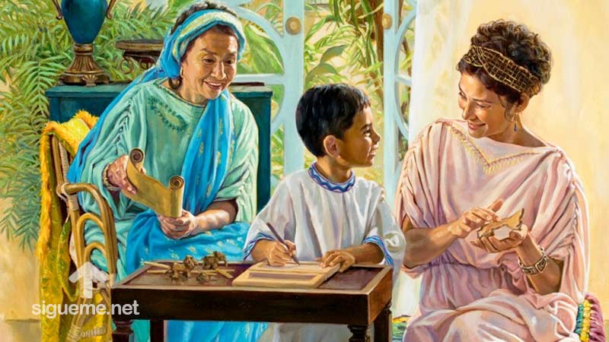
Gracias a la dedicación de mi abuela y mi madre, llegué a ser un respetable discípulo de Jesús. El libro de Hechos registra que “daban buen testimonio de
mí los hermanos que estaban en Listra y Derbe” (Hechos 16:2).

Slide 17
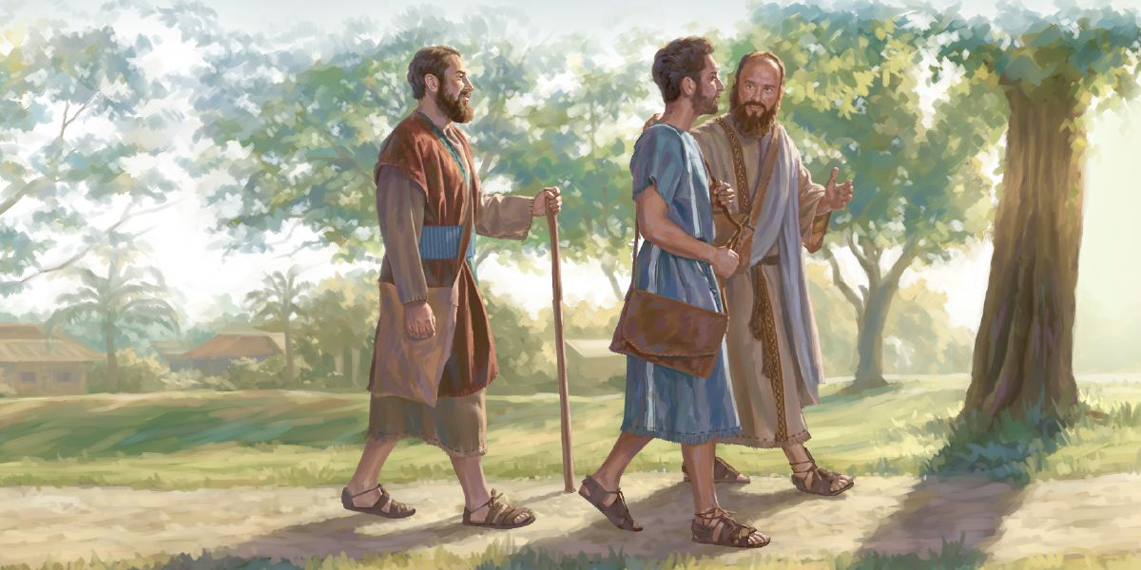
Cuando el apóstol Pablo realizó su segundo viaje misionero, visitó nuevamente mi comunidad y
tuvo a bien incluirme en su equipo de trabajo (Hechos 16:3).

Slide 18
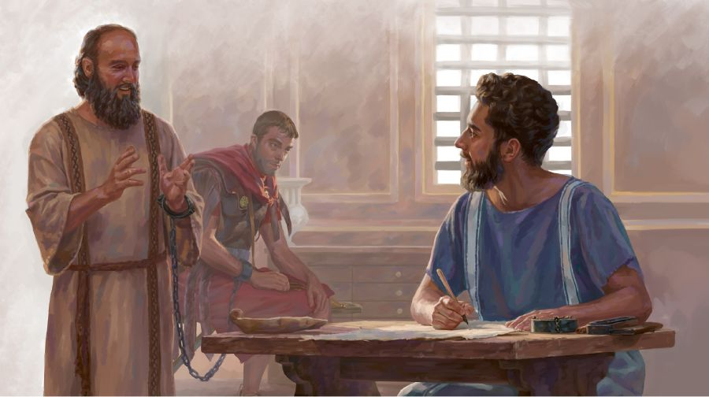
Alabo al Señor porque vio en mí
un gran potencial y me confió grandes responsabilidades. Llegué a ser su asistente, compañero de viaje, su amigo, su hijo en la fe y un gran líder en la iglesia

Slide 19
INFORME SECRETARIAL

Slide 20
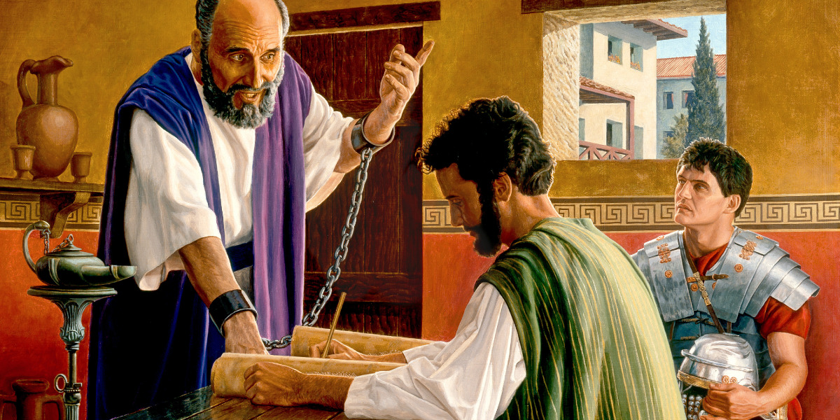
“Ambos estaban unidos por un afecto excepcionalmente profundo y fuerte. Después de su
conversión, Timoteo había participado en los trabajos y sufrimientos de Pablo, y la amistad entre
los dos se había hecho más fuerte,
profunda y sagrada.

Slide 21
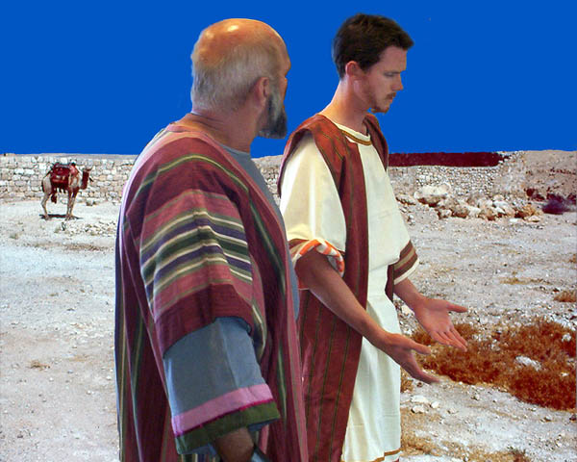
Todo lo que un hijo podría ser para su
padre amoroso y honrado, lo era Timoteo para el anciano y agotado apóstol” (HAp 397).

Slide 22
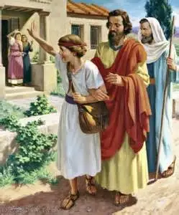
“Así las que le instruyeron en el hogar habían cooperado con Dios en prepararlo para llevar
responsabilidades. Fueron recompensadas viendo al hijo de su cuidado unido en estrecho
compañerismo con el gran apóstol” (HAP 166).

Slide 23
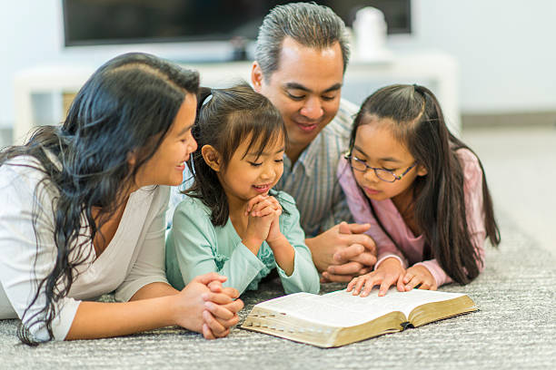
Definitivamente vale la pena invertir tiempo en estudiar la Biblia con nuestros hijos. Tenemos el
desafío de presentársela tan atractiva que lleguemos a un punto en que nos la pidan diariamente.

Slide 24
CONCLUSIÓN
Hoy en día, nos enfrentamos a muchos distractores que compiten con nuestra sagrada
responsabilidad de instruir y guiar a nuestros hijos (quehaceres, tv, dispositivos, etc.).

Slide 25
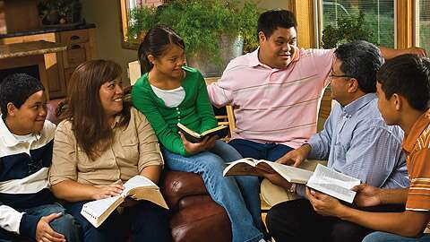
Propongámonos con la ayuda de Dios reservar cada día un espacio para cumplir fielmente con
esta sagrada misión. Si lo hacemos, sin duda tendremos gratas sorpresas.

Slide 26
VERSÍCULO PARA MEMORIZAR

Slide 27
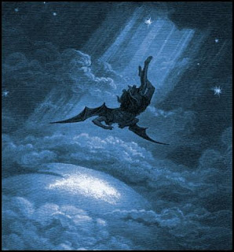
REPASO DE LA LECCIÓN # 1
REBELIÓN EN UN UNIVERSO PERFECTO

Slide 28
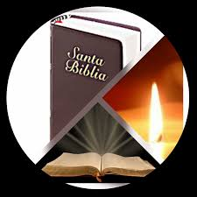
HIMNO FINAL
#205 “Dadme la Biblia”.

Slide 29
ORACIÓN
FINAL

